Slide 2
MỘT GIỜ HỌC
BÀI 6
BÀI 6
TIẾT 1 – 2
ĐỌC

Slide 3
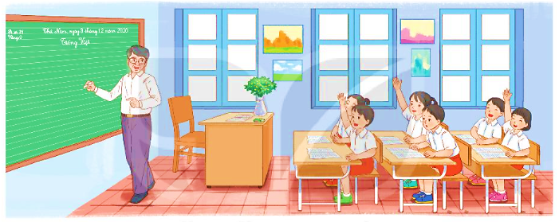
MỘT GIỜ HỌC
BÀI 6
BÀI 6
1. Nói về việc làm của em được thầy cô khen.

Slide 4
Thứ Tư ngày 21 tháng 9 năm 2022.
Tiếng Việt
Đọc:
Một giờ học

Slide 5
ĐỌC
Một giờ học
Thầy giáo nói: “Chúng ta cần học cách giao tiếp tự tin. Vì thế hôm nay chúng ta sẽ tập nói trước lớp về bất cứ điều gì mình thích.”
Quang được mời lên nói đầu tiên. Cậu lúng túng, đỏ mặt. Quang cảm thấy nói với bạn bên cạnh thì dễ, nhưng nói trước cả lớp thì sao mà khó thế. Thầy bảo: “Sáng nay ngủ dậy, em đã làm gì? Em cố nhớ xem”
Quang ngập ngừng, vừa nói vừa gãi đầu: “Em...”.
Thầy giáo nhắc: “Rồi gì nữa?”.
Quang lại gãi đầu: “À...ờ...Em ngủ dậy.”. Và cậu nói tiếp: “Rồi...ờ...”.
Thầy giáo mỉm cười, kiên nhẫn nghe Quang nói. Thầy bảo: “Thế là được rồi đấy!”
Nhưng Quang chưa chịu về chỗ. Bỗng cậu nói to: “Rồi sau đó...ờ...à”. Quang thở mạnh một hơi rồi nói tiếp: “Mẹ... ờ... bảo: Con đánh răng đi. Thế là em đánh răng.”. Thầy giáo vỗ tay. Cả lớp vỗ tay theo. Cuối cùng, Quang nói với giọng rất tự tin: “Sau đó bố đưa em đi học.”.
Thầy giáo vỗ tay. Các bạn vỗ tay theo. Quang cũng vỗ tay. Cả lớp tràn ngập tiếng vỗ tay.
(Phỏng theo Tốt-tô-chan, cô bé bên cửa sổ)
4

Slide 6
ĐỌC
Một giờ học
Thầy giáo nói: “Chúng ta cần học cách giao tiếp tự tin. Vì thế hôm nay chúng ta sẽ tập nói trước lớp về bất cứ điều gì mình thích.”
“Chúng ta cần học cách giao tiếp tự tin. Vì thế hôm nay chúng ta sẽ tập nói trước lớp về bất cứ điều gì mình thích.”

Slide 7
ĐỌC
Quang được mời lên nói đầu tiên. Cậu lúng túng, đỏ mặt. Quang cảm thấy nói với bạn bên cạnh thì dễ, nhưng nói trước cả lớp thì sao mà khó thế. Thầy bảo: “Sáng nay ngủ dậy, em đã làm gì Em cố nhớ xem?”
Quang ngập ngừng, vừa nói vừa gãi đầu: “Em...”.
Thầy giáo nhắc: “Rồi gì nữa?”.
Quang lại gãi đầu: “À...ờ...Em ngủ dậy.”. Và cậu nói tiếp: “Rồi...ờ..”.
Thầy giáo mỉm cười, kiên nhẫn nghe Quang nói. Thầy bảo: “Thế là được rồi đấy!”
Quang cảm thấy nói với bạn bên cạnh thì dễ, nhưng nói trước cả lớp thì sao mà khó thế.

Slide 8
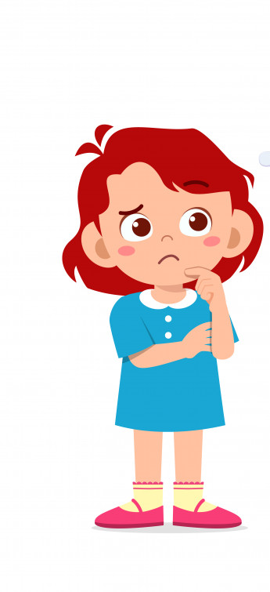
ĐỌC
Quang được mời lên nói đầu tiên. Cậu lúng túng, đỏ mặt. Quang cảm thấy nói với bạn bên cạnh thì dễ, nhưng nói trước cả lớp thì sao mà khó thế. Thầy bảo: “Em cố nhớ xem, sáng nay ngủ dậy, em đã làm gì?”
Quang ngập ngừng, vừa nói vừa gãi đầu: “Em...”.
Thầy giáo nhắc: “Rồi gì nữa?”.
Quang lại gãi đầu: “À...ờ...Em ngủ dậy.”. Và cậu nói tiếp: “Rồi...ờ...”.
Thầy giáo mỉm cười, kiên nhẫn nghe Quang nói. Thầy bảo: “Thế là được rồi đấy!”
Từ ngữ
Lúng túng:
không biết nói hoặc làm như thế nào
Kiên nhẫn:
tiếp tục làm việc đã định mà không nản lòng
Ngập ngừng:
chưa quyết định được vì còn lo sợ thất bại.

Slide 9
ĐỌC
Nhưng Quang chưa chịu về chỗ. Bỗng cậu nói to: “Rồi sau đó...ờ...à…”. Quang thở mạnh một hơi rồi nói tiếp: “Mẹ... ờ... bảo: Con đánh răng đi. Thế là em đánh răng.”. Thầy giáo vỗ tay. Cả lớp vỗ tay theo. Cuối cùng, Quang nói với giọng rất tự tin: “Sau đó bố đưa em đi học.”.
Thầy giáo vỗ tay. Các bạn vỗ tay theo. Quang cũng vỗ tay. Cả lớp tràn ngập tiếng vỗ tay.
(Phỏng theo Tốt-tô-chan, cô bé bên cửa sổ)
4
Thầy giáo vỗ tay. Các bạn vỗ tay theo. Quang cũng vỗ tay. Cả lớp tràn ngập tiếng vỗ tay.

Slide 10
ĐỌC
Một giờ học
Thầy giáo nói: “Chúng ta cần học cách giao tiếp tự tin. Vì thế hôm nay chúng ta sẽ tập nói trước lớp về bất cứ điều gì mình thích.”
Quang được mời lên nói đầu tiên. Cậu lúng túng, đỏ mặt. Quang cảm thấy nói với bạn bên cạnh thì dễ, nhưng nói trước cả lớp thì sao mà khó thế. Thầy bảo: “Sáng nay ngủ dậy, em đã làm gì?Em cố nhớ xem.”.
Quang ngập ngừng, vừa nói vừa gãi đầu: “Em...”.
Thầy giáo nhắc: “Rồi gì nữa?”.
Quang lại gãi đầu: “À...ờ...Em ngủ dậy.”. Và cậu nói tiếp: “Rồi...ờ...”.
Thầy giáo mỉm cười, kiên nhẫn nghe Quang nói. Thầy bảo: “Thế là được rồi đấy!”
Nhưng Quang chưa chịu về chỗ. Bỗng cậu nói to: “Rồi sau đó...ờ…à…”. Quang thở mạnh một hơi rồi nói tiếp: “Mẹ... ờ... bảo: Con đánh răng đi. Thế là em đánh răng.”. Thầy giáo vỗ tay. Cả lớp vỗ tay theo. Cuối cùng, Quang nói với giọng rất tự tin: “Sau đó bố đưa em đi học.”.
Thầy giáo vỗ tay. Các bạn vỗ tay theo. Quang cũng vỗ tay. Cả lớp tràn ngập tiếng vỗ tay.
(Phỏng theo Tốt-tô-chan, cô bé bên cửa sổ)
4

Slide 11
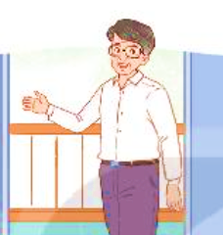
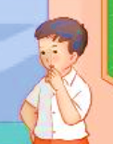
TRẢ LỜI CÂU HỎI
1. Trong giờ học, thầy giáo yêu cầu cả lớp làm gì?
→ Trong giờ học, thầy giáo yêu cầu cả lớp tập nói trước lớp về bất cứ điều gì mình thích.
2. Vì sao lúng đầu Quang lúng túng?
3. Theo em, điều gì khiến Quang trở nên tự tin?
→ Vì bạn cảm thấy nói với bạn bên cạnh thì dễ nhưng đứng trước cả lớp mà nói thì sao mà khó thế.
→ Nhờ thầy giáo và các bạn động viên, cổ vũ cho Quang. Quang đã cố gắng tự tin hơn.

Slide 12
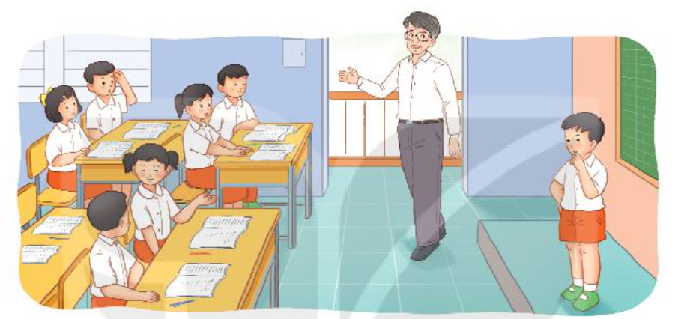
4. Khi nói trước lớp, em cảm thấy thế nào?

Slide 13
Luyện đọc lại:
Một giờ học
Thầy giáo nói: “Chúng ta cần học cách giao tiếp tự tin. Vì thế hôm nay chúng ta sẽ tập nói trước lớp về bất cứ điều gì mình thích.”
Quang được mời lên nói đầu tiên. Cậu lúng túng, đỏ mặt. Quang cảm thấy nói với bạn bên cạnh thì dễ, nhưng nói trước cả lớp thì sao mà khó thế. Thầy bảo: “Sáng nay ngủ dậy, em đã làm gì?Em cố nhớ xem.”.
Quang ngập ngừng, vừa nói vừa gãi đầu: “Em...”.
Thầy giáo nhắc: “Rồi gì nữa?”.
Quang lại gãi đầu: “À...ờ...Em ngủ dậy.”. Và cậu nói tiếp: “Rồi...ờ...”.
Thầy giáo mỉm cười, kiên nhẫn nghe Quang nói. Thầy bảo: “Thế là được rồi đấy!”
Nhưng Quang chưa chịu về chỗ. Bỗng cậu nói to: “Rồi sau đó...ờ...à”. Quang thở mạnh một hơi rồi nói tiếp: “Mẹ... ờ... bảo: Con đánh răng đi. Thế là em đánh răng.”. Thầy giáo vỗ tay. Cả lớp vỗ tay theo. Cuối cùng, Quang nói với giọng rất tự tin: “Sau đó bố đưa em đi học.”.
Thầy giáo vỗ tay. Các bạn vỗ tay theo. Quang cũng vỗ tay. Cả lớp tràn ngập tiếng vỗ tay.
(Phỏng theo Tốt-tô-chan, cô bé bên cửa sổ)
4

Slide 14
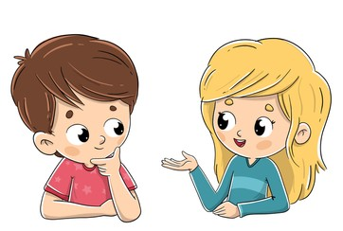
LUYỆN TẬP
1. Tìm những câu hỏi có trong bài đọc. Đó là câu hỏi của ai dành cho ai?
→ Câu hỏi của thầy giáo dành cho Quang.
Sáng nay ngủ dậy, em đã làm gì?
Rồi gì nữa?
2. Đóng vai các bạn và Quang, nói và đáp lời khen khi Quang trở nên tự tin.
Cậu giỏi thật đấy!
Cảm ơn cậu, tớ sẽ cố gắng hơn nữa.

